Slide 1

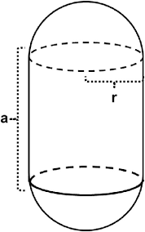



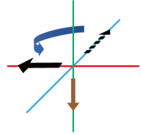
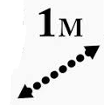
NavMesh Steering
NavMesh Steering : 에이전트의 이동과 관련된 컴포넌트입니다.
Acceleration : 에이전트의 가속도를 설정합니다.
Speed : 에이전트의 속도를 설정합니다.
Anguler Speed : 에이전트가 회전하는 속도를 설정하며, 회전 속도는 Degree/sec의 값으로 결정합니다.
Stoppint Distance : 에이전트가 도착점에서 얼마만큼의 거리에서 멈출지 설정합니다.

Slide 2
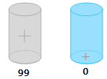
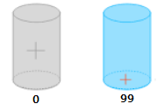


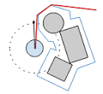
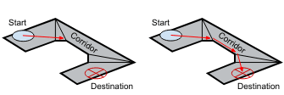
NavMesh Avoidance
NavMesh Avoidance : 장애물 회피와 관련된 컴포넌트입니다.
Priority : 에이전트 간의 우선순위를 설정하며, 0~99 사이에 값을 설정할 수 있습니다.
우선순위가 같다면 피해 가려는 움직임만 연출하고, 여의찮을 때 그대로 이동합니다.
0이라는 값이 가장 큰 값을 의미하며, 99라는 값은 가장 작은 값을 의미합니다.
Radius : 에이전트의 충돌 범위를 설정하며, 에이전트 컴포넌트를 가진 게임 오브젝트만 충돌됩니다.
Quality : 에이전트와 에이전트간의 회피하는 품질을 설정합니다.

Slide 3
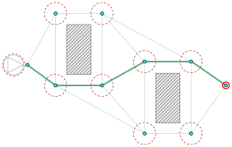
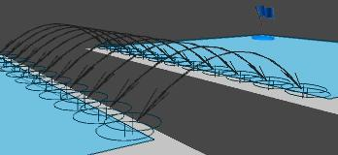
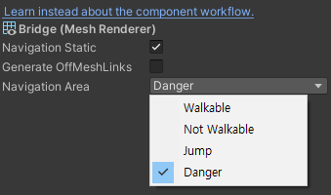
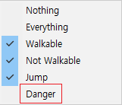
NavMesh Path Finding
Navigation Path Finding : 게임 오브젝트의 크기에 따라 해당 경로를 지나갈 수 있도록 설정할 수 있는 기능입니다.
Auto Repath : 네비게이션 메시에 변동 사항이 생겼을 때 자동으로 경로를 다시 계산하여 설정할 수 있습니다.
Auto Traverse Off Mesh Link : 오프 메시 링크를 이용해서 자동으로 높이가 있는 지형이나 분리되어 공간을 이동할 수 있도록 설정합니다.
Area Mask : 네비게이션 영역으로 이동할 수 없는 위치를 설정합니다.

Slide 4

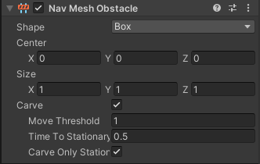
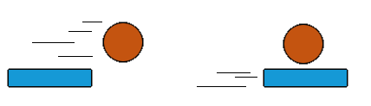
NavMesh Obstacle
NavMesh Obstacle : 고정되어 있거나 동적으로 움직일 수 있는 오브젝트를 설정합니다.
Move Threshold : 최소 이동 거리를 의미하며, 최소 이동 거리보다 조금 움직인 것은 오브젝트가 움직이지 않은 것으로 Carve를 새로 계산하지 않습니다.
Carve : 내비게이션 영역을 새로 설정하지 않아도 실시간으로 다시 계산해서 에이전트가 지나갈 수 없는 영역으로 설정하는 것입니다.
Time To Stationary : 게임 오브젝트가 어느 시간 동안 정지해 있으면 완전히 멈춘 것으로 판정하는 것입니다.

